Slide 1
工程概论
基于卷积神经网络的纸币识别

Slide 2
深度卷积神经网络是前向神经网络的一种类型，它是受 Hubel 和 Wiesel 对猫视觉皮层的电生理研究的启发而提出的一种网络模型，其网络模型成功地模拟了大脑视觉层级系统的主要功能。 Yann LeCun 最早将 DCNN 应用于手写数字识别中，并成功地进行了商业化应用。近年来，深度卷积神经网络在多个应用领域均取得了前所未有的成功，例如在语音识别、人脸识别、通用物体识别、运动分析、自然语言处理甚至脑电波的分析等领域均有突破。
实现平台：jupyter notebook

Slide 3
将收集到的不同的面值的人民币都放在了文件夹RMBDataset下。所包含的面值有1元、5元、10元、20元、50元和100元，且全部为纸币。每个面值的纸币图片单独存放在名称为改面值数值的文件夹下
将收集的人民币纸币图片转化为pytorch可用的数据集，并且根据输入mode的不同将数据集分为训练集，验证集和测试集。其中训练集占整个数据集的60%，测试集和验证集各占剩余的20%。
在生成数据集的过程中，还对图片进行预处理的操作，其中相较于测试集，训练集和验证集中的图片还多进行了随即旋转和中心裁剪的操作。而不对测试集中的图片进行上述操作主要是方便可视化查看图片。

Slide 4
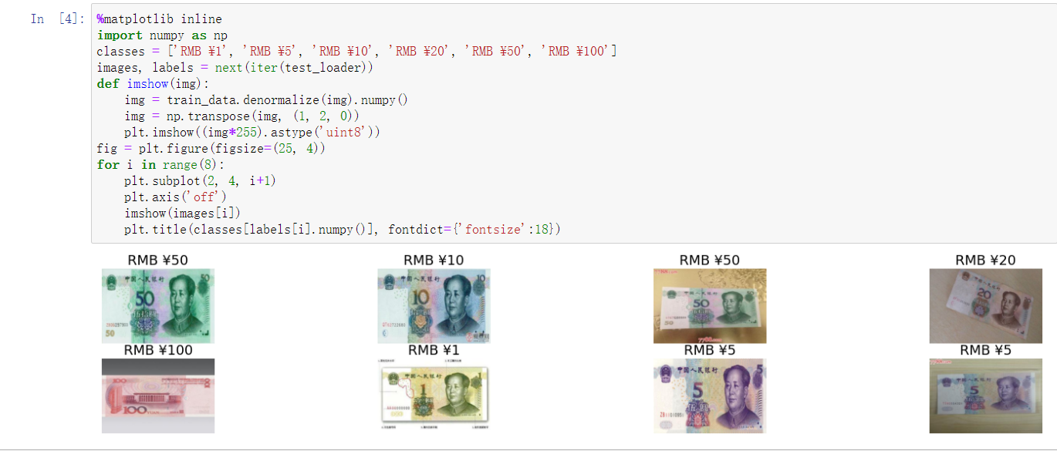
可视化查看数据集图像，对图片进行预处理的操作，其中相较于测试集，训练集和验证集中的图片还多进行了随即旋转和中心裁剪的操作。而不对测试集中的图片进行上述操作主要是方便可视化查看图片

Slide 5
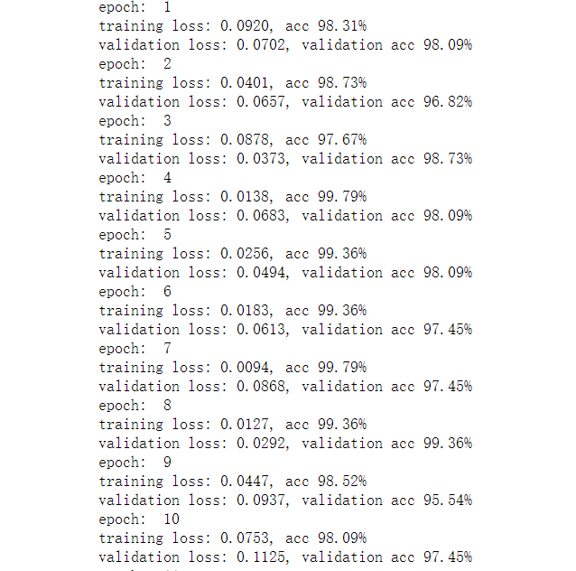
训练过程一共训练了100次，每训练一次，都会输出相应的平均损失Avg_loss,同时使用验证集进行一次交叉验证，得到相应的损失Val_loss和模型在验证集上的预测精度Vaild Accuracy，同时保存在验证集上预测精度最高时的模型参数以便于再训练集上预测出更好地结果。

Slide 6
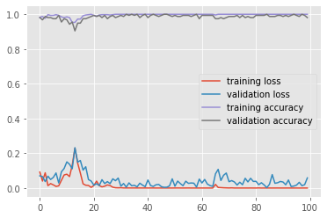
训练误差和验证误差变化模型在训练集和验证集上的准确率变化

Slide 7
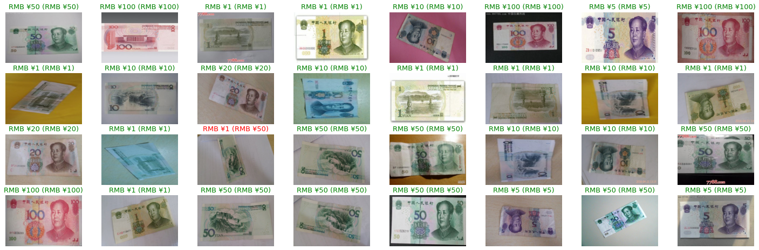
识别效果（红色标签表示识别错误）

Slide 8
训练数据集的过程需要两个多小时，在这个过程中需要随时关注训练过程，如果神经网 络在验证数据上的精度在提高，但是在验证数据上的精度维持不变或降低，表明过拟合发生了，应该停止训练。
训练集中不能有验证集的图片，不然容易出现过拟合，但这一点在这次作业中有很好的划分，在第一次进行数据集训练通过随机的方式对图片进行了分类，得到了较好的识别效果，正确率达到了96.2%。
在这个工程中数据集训练比较重要，从最开始的数据集分类到训练的实现，直接决定了识别的正确率与可靠性，比如其中对训练集进行图像增强，通过重置图像分辨率、随机旋转、中心裁剪、归一化和标准化，有效得防止过拟合。

Slide 9
谢谢观看！

